Slide 1

十二星座之星相
十二星座共分为4个星相，为火相星相，水相星相，风相星相和土相星相。今天给大家介绍一下水相星相吧！

Slide 2
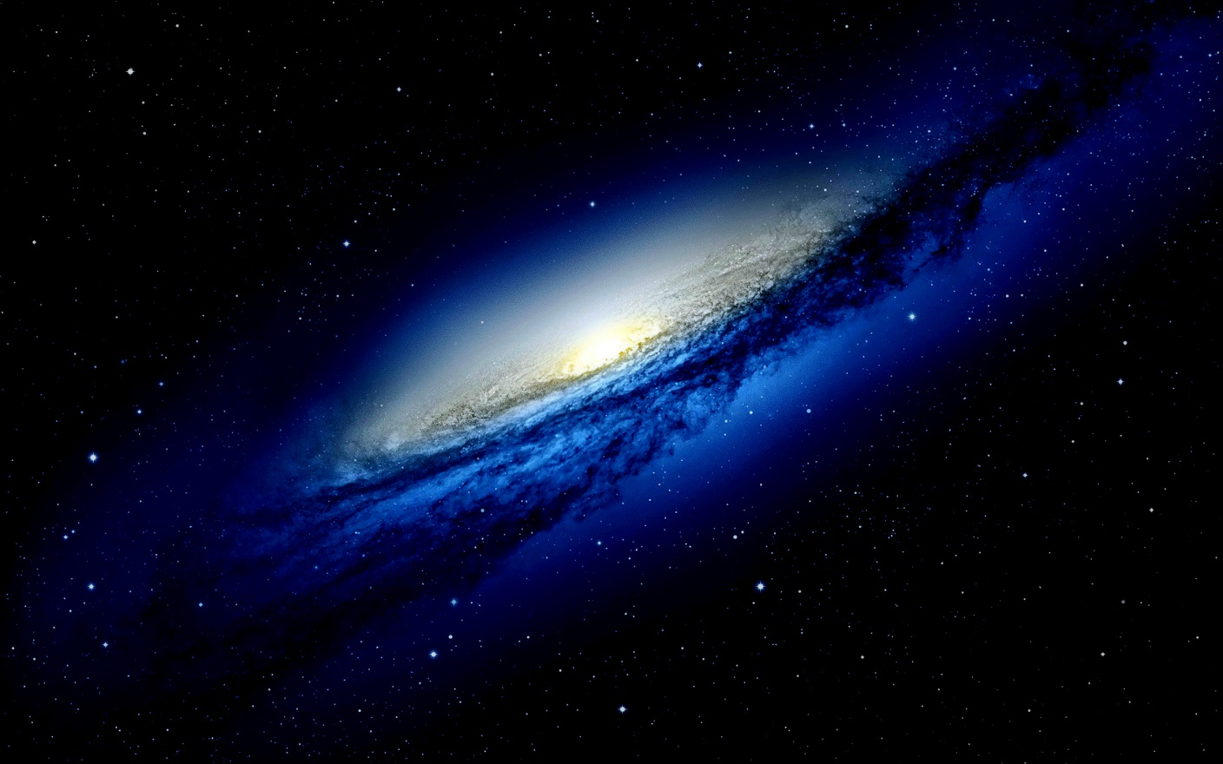
12星座之水相星座
-----全栈13班 董亚倩

Slide 3

C
ONTENT
1
巨蟹座
6月22日----7月22日
天蝎座
10月24日----11月22日
2
3
双鱼座
2月19日----3月20日

Slide 4



1
巨蟹座
6月22日-7月22日
水性星座，月亮为其守护神

Slide 5
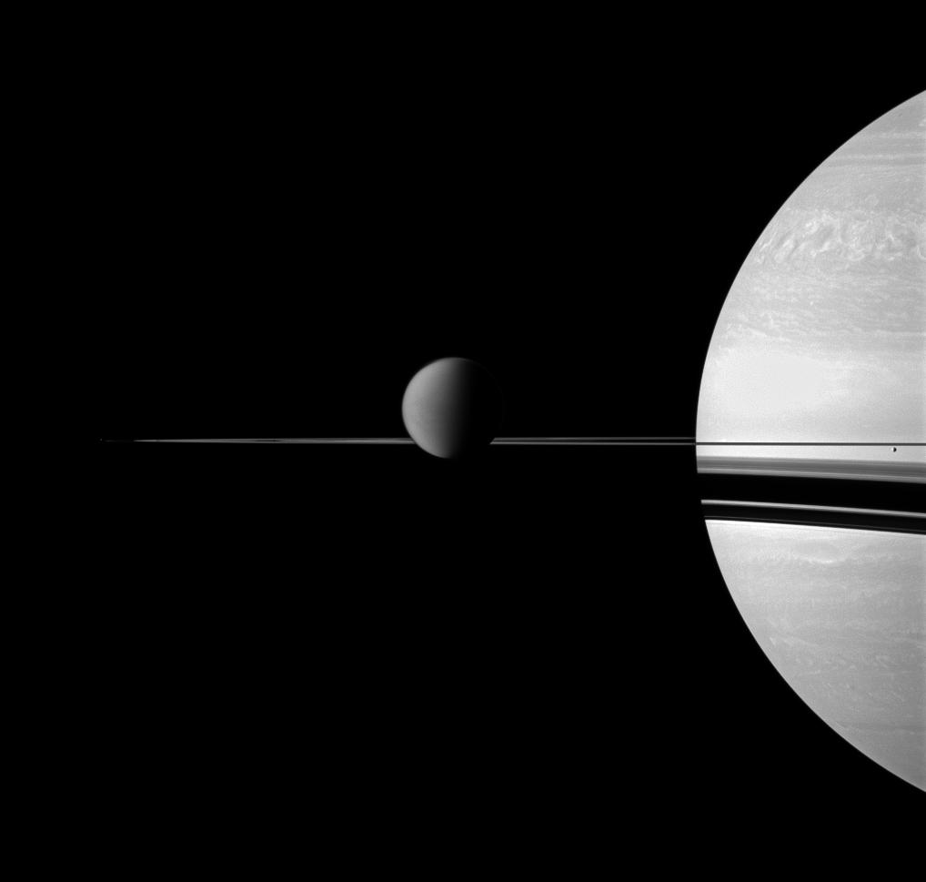




1
巨蟹座
母性本质
大好人
忠实执着
一谈到巨蟹座，必然会提及他们爱家的母性本质，不过别忘记充满爱心是巨蟹座的特性；恰似他们标记的蟹一样，有坚硬的外壳，却有柔软的内心，所以巨蟹座的人很懂得保护自己。
巨蟹座属水象星座，所以不免情绪化，记性很强，对一些不必斤斤计较的事他也会耿耿于怀，不过对他们所爱的人非常体贴及亲切；当你进一步认识他，你会知道他实在是大好人。
在十二星座中，巨蟹座是最坚持到底的星座，他对朋友和爱人都很忠实及执着，对家庭重视度很高，而且他是最喜欢收集储存东西，对任何事情都不舍不弃，当然，他们对美好事物的品味也相当高。

Slide 6

2
天蝎座
10月24日-11月22日
太阳神阿波罗的儿子菲顿，天生美丽而性感。

Slide 7




2
天蝎座
神秘
冥王星是天蝎座的守护星，他是掌管幽冥世界，所以天蝎座有神秘的特质，给人一种精力旺盛、热情、性感、善妒、占有欲强的特质。
记仇
至于天蝎座的人是记仇的，切忌得罪他，因为冥王星的影响，将狡猾、残酷的性格加诸他们身上，会不惜方法打击仇人；如果你想做中间人，他可能会迁怒于你，发泄他的怒气。
永不退缩
不过天蝎座的人有一个成功的优点，就是他们一旦定了目标，就会不达目标心不死，永不退缩的！

Slide 8
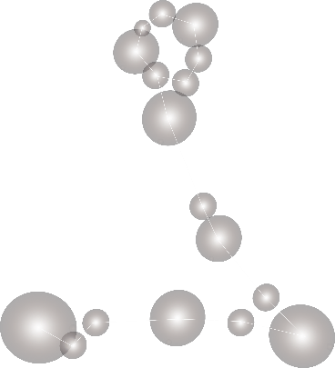
3
双鱼座
2月19日-3月20日
水性星座，守护星为支配第六感同情心的海王星。

Slide 9
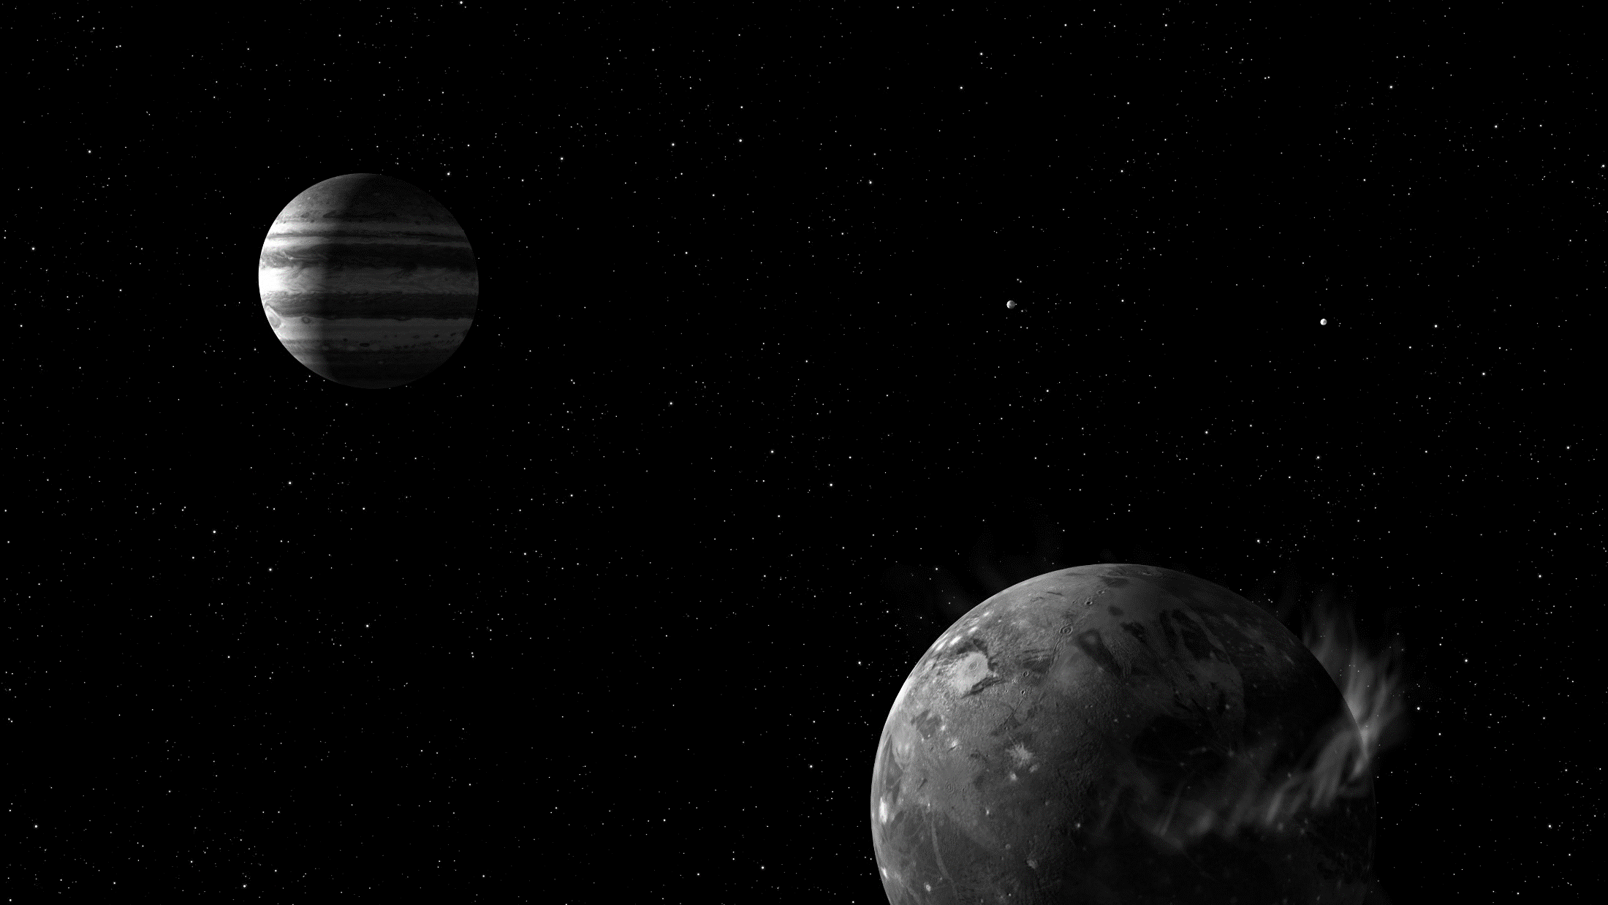

3
双鱼座
01
海王星
双鱼座最大的优点是他有一颗善良的心，他最喜欢帮助人，愿意牺牲自己而为别人；守护着双鱼座的海王星，代表了理想、想像、不专心、犹疑跟虚伪，亦恰似双鱼座的写照。
多重矛盾
双鱼座是黄道十二宫最后一宫，所以他可说是集十二星座所有的优点和缺点于一体，是多重矛盾的一个星座；加上水煞星座的情绪化，可想而知双鱼座的人是多么复杂；神经质、健忘、多愁善感、想像丰富、自欺欺人等等都是双鱼座的形像词。
02

Slide 10
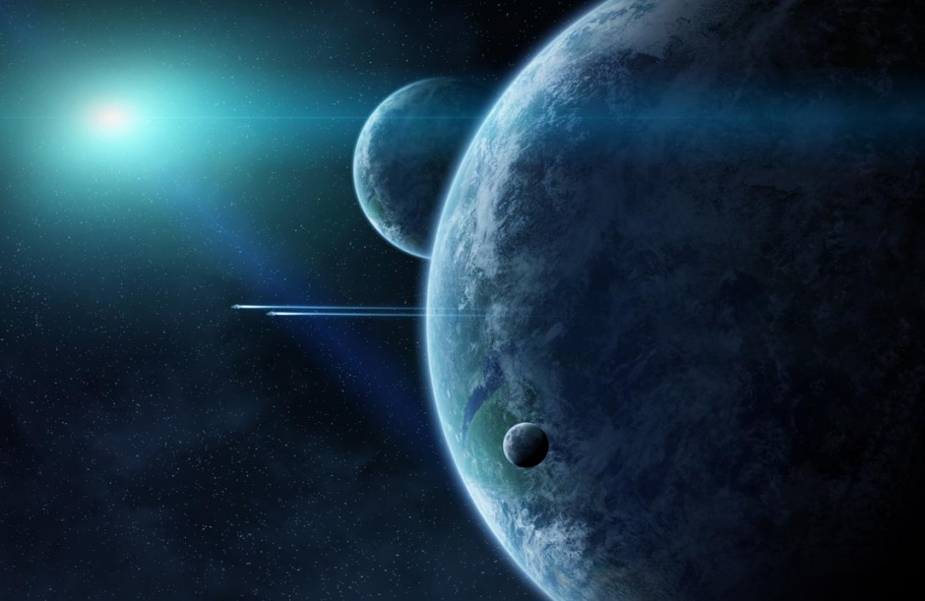
十二星座的星相就讲解到这里，如果有人感兴趣的话可以等待下期星相的讲解。

Slide 11


